Slide 1
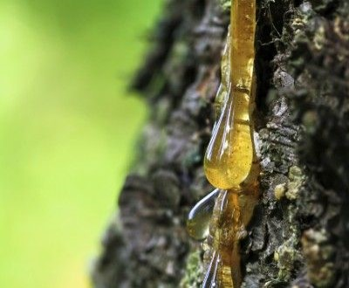
Seiva bruta e seiva elaborada

Slide 2
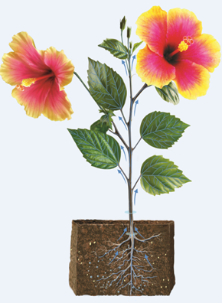
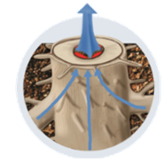
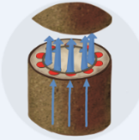
Seiva bruta
A água com os sais minerais dissolvidos que a planta absorve terra é a seiva bruta.
A seiva bruta sobe da raiz até ao caule e daí é distribuída por todas as folhas. É através dos pelos absorventes, presentes na raiz, que a planta absorve a seiva bruta .
No caule a seiva circula através dos vasos condutores.

Slide 3

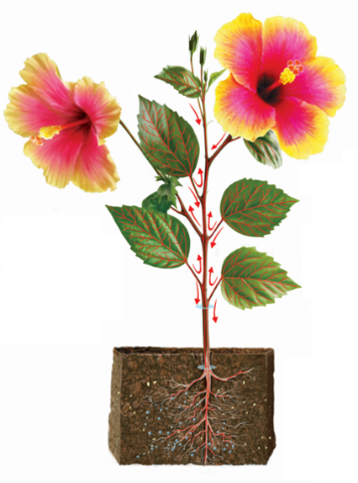
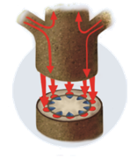
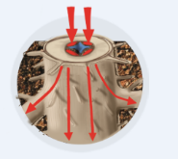
Seiva elaborada
A seiva bruta é transformada em seiva elaborada. Esta é composta por água e matéria orgânica (açúcares). A seiva elaborada constitui o alimento da planta.
A seiva bruta chega às folhas e, através da fotossíntese, é transformada em seiva elaborada.
As substâncias contidas na seiva elaborada são distribuídas por toda a planta e utilizadas como fonte de energia.
O alimento da planta circula pela planta através dos vasos condutores.

